Slide 1
Чудо-ярмарка
Развлечение для старших и подготовительных
групп
МКДОУ Рамонский детский сад №1.
2017 год

Slide 2
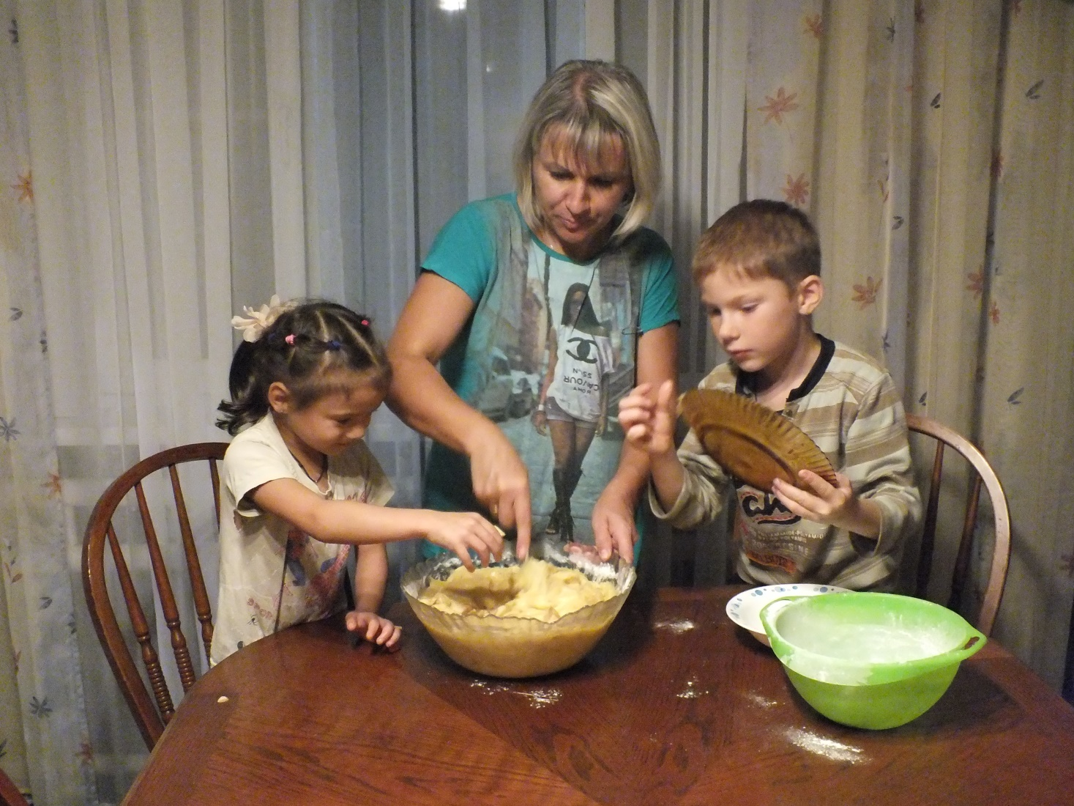
Предварительная работа: печем вместе с родителями пироги, кексы и т.п

Slide 3
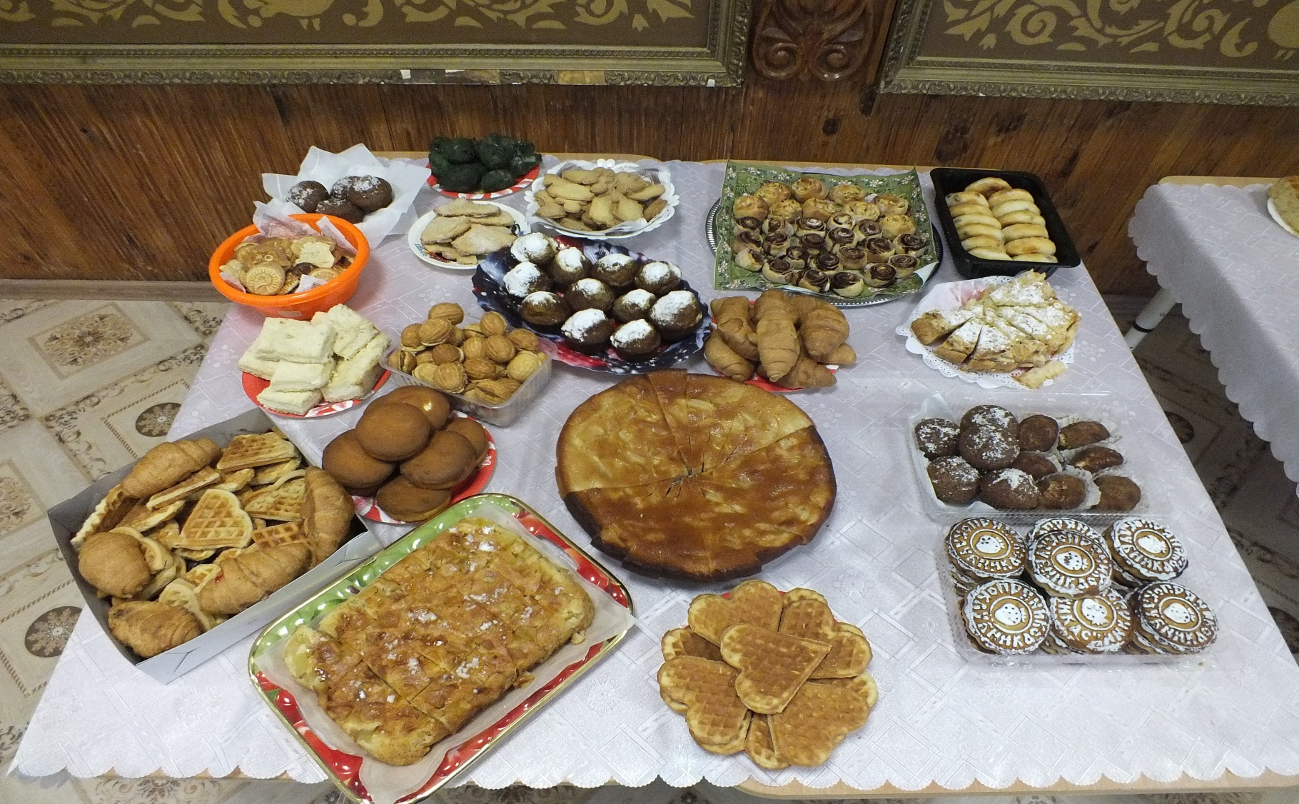
Красиво оформляем столы с выпечкой

Slide 4
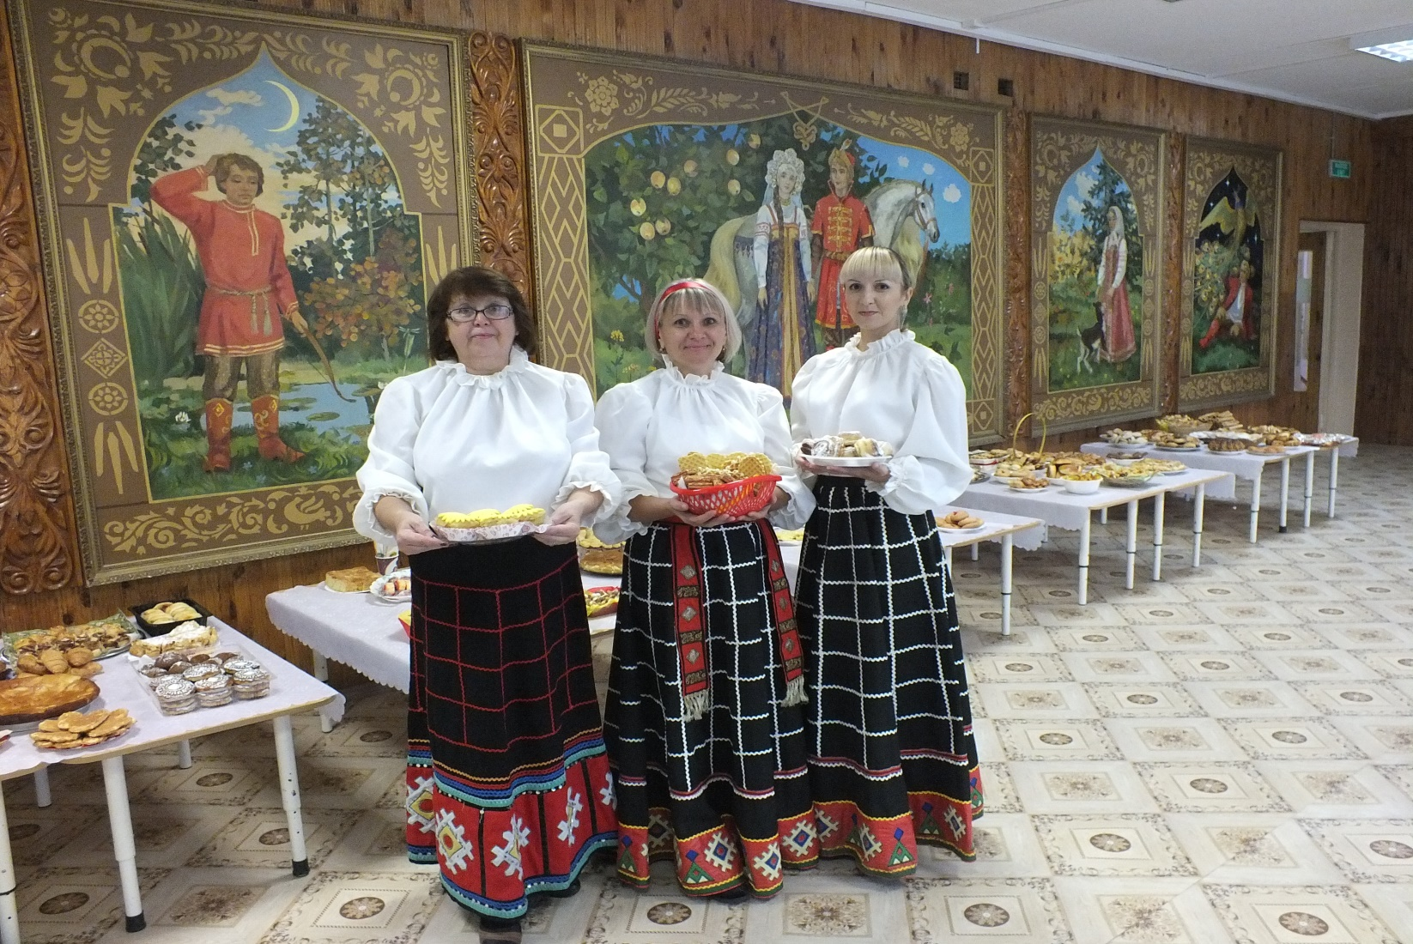
Как хорошо получилось!

Slide 5
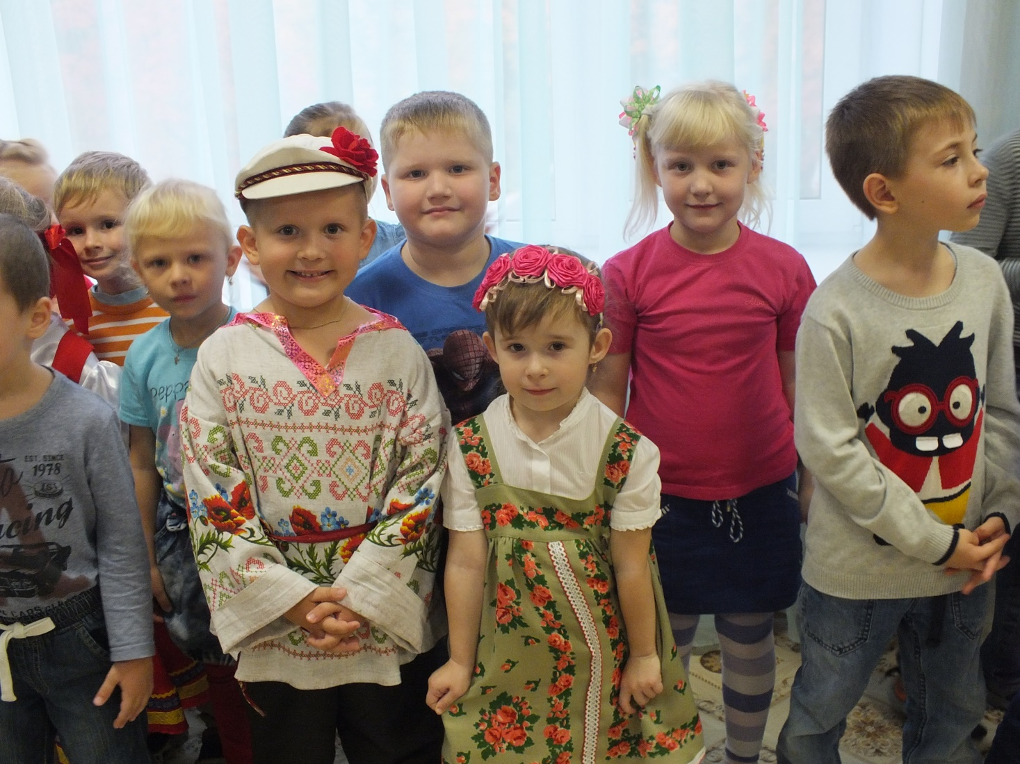
Праздник начинается!
Все группы приглашены в зал.

Slide 6
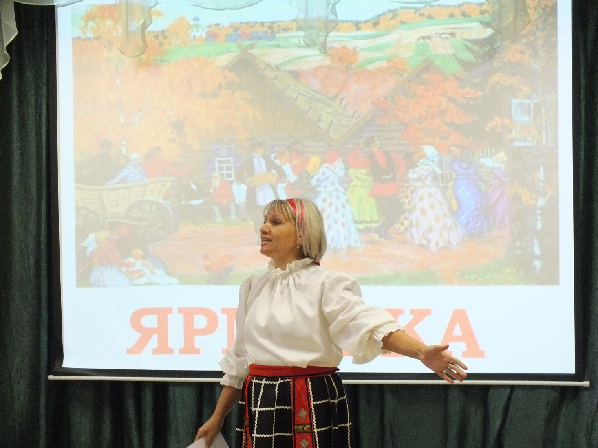
Нынче ярмарка у нас, все товары высший класс!

Slide 7
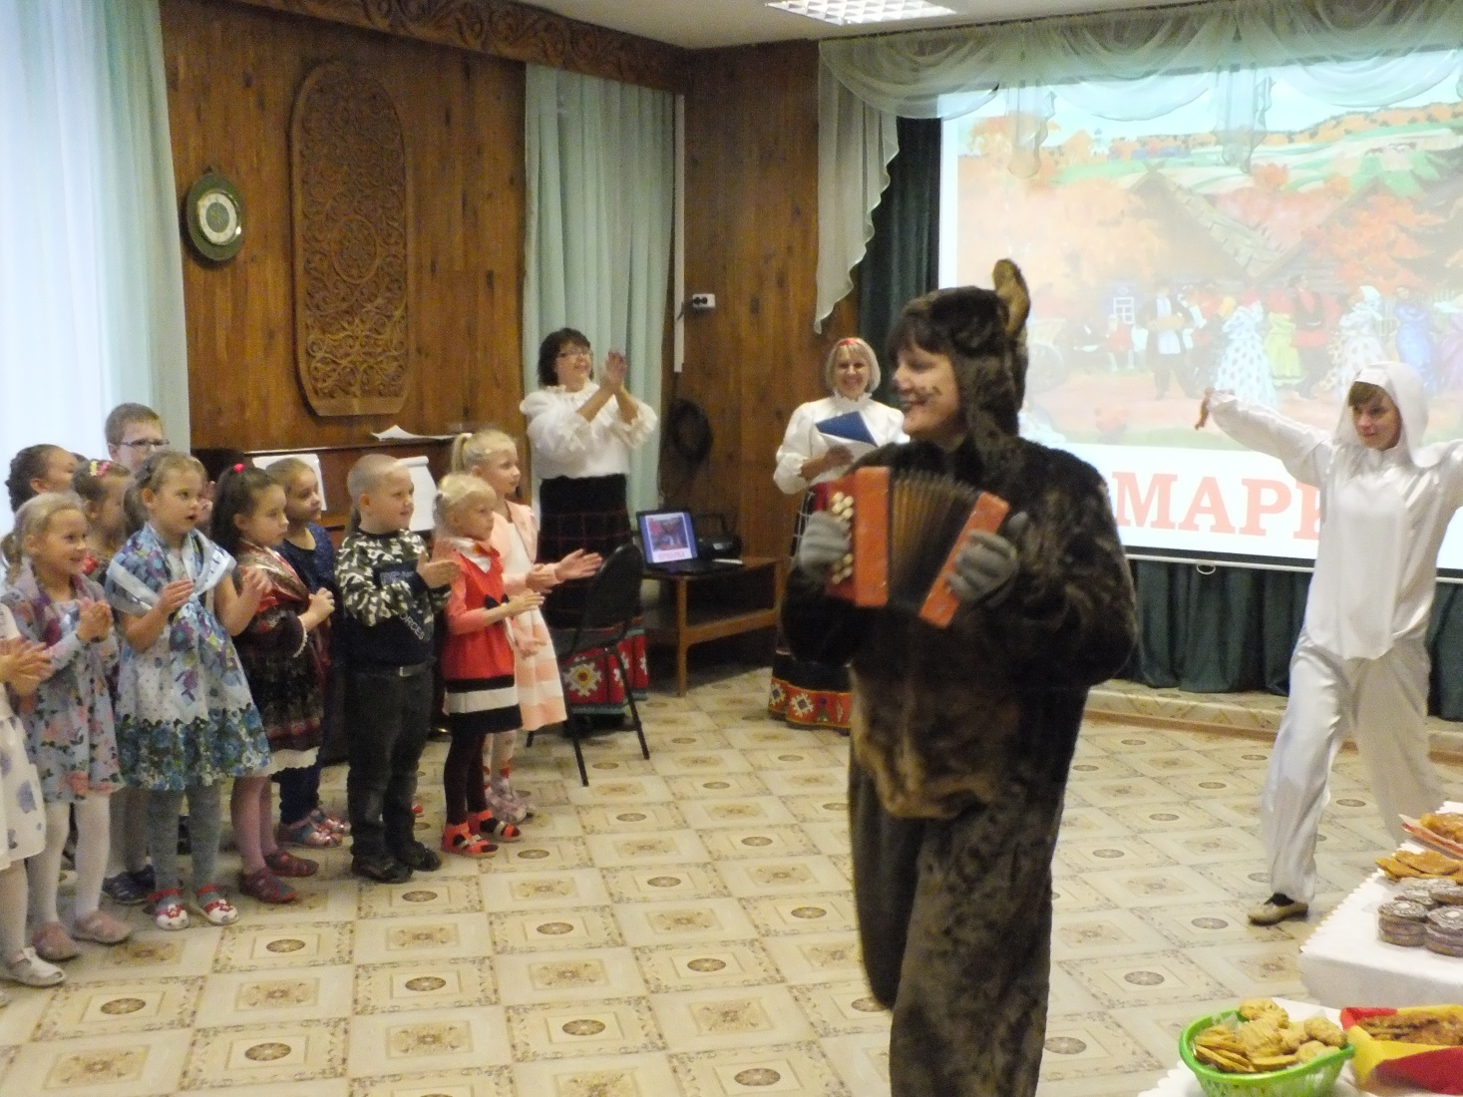
Всюду слышится гармонь, здесь гуляет вся Рамонь!

Slide 8
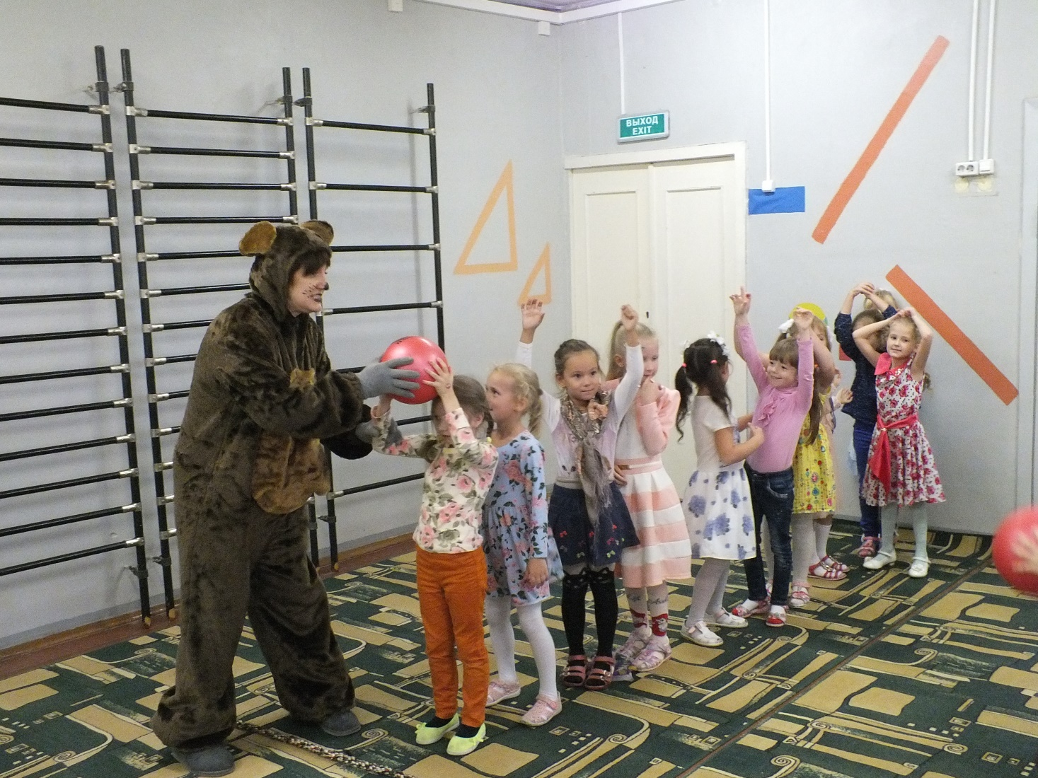
Площадь Забав.
Площадка «Игровая»

Slide 9
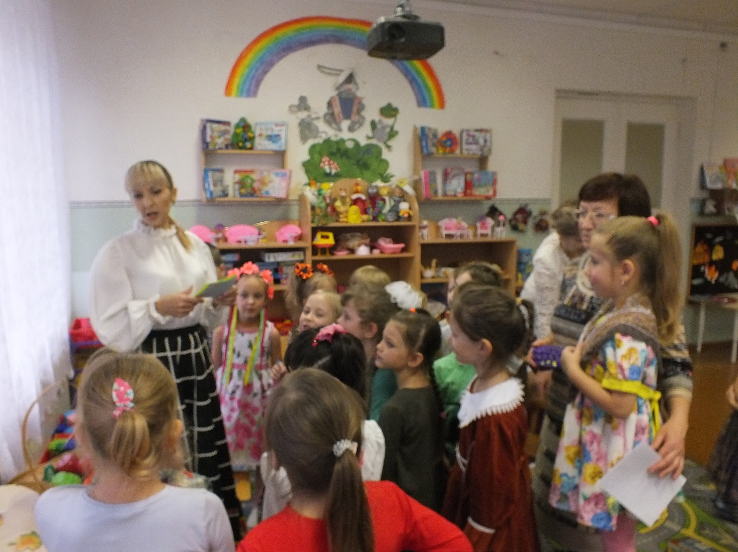
Площадь Забав.
Площадка «Загадочная»

Slide 10
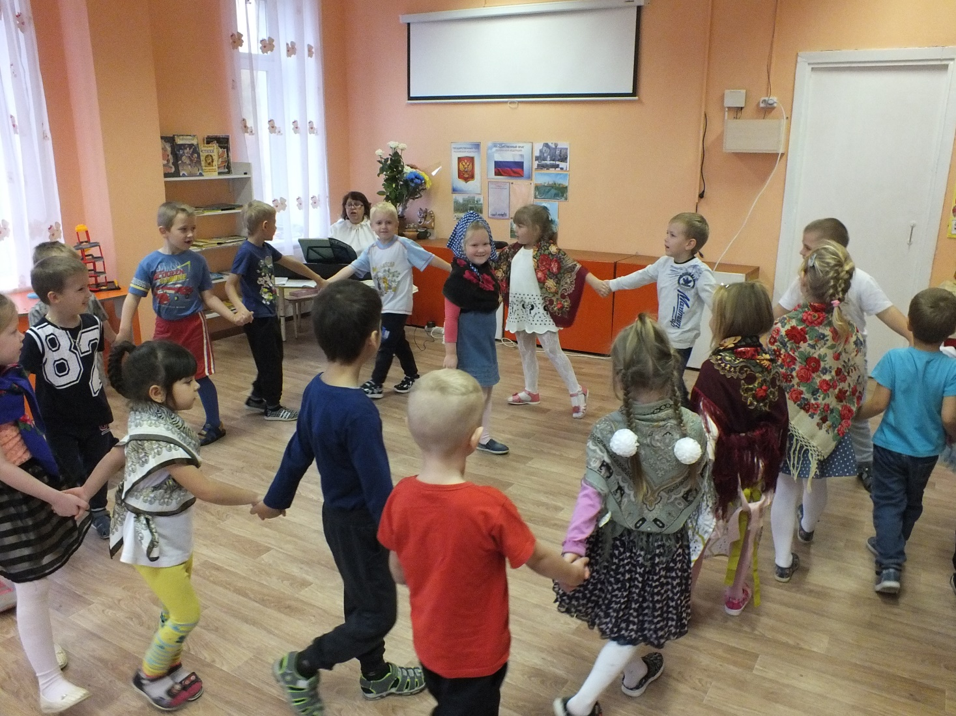
Площадь Забав.
Площадка «Песенная».

Slide 11
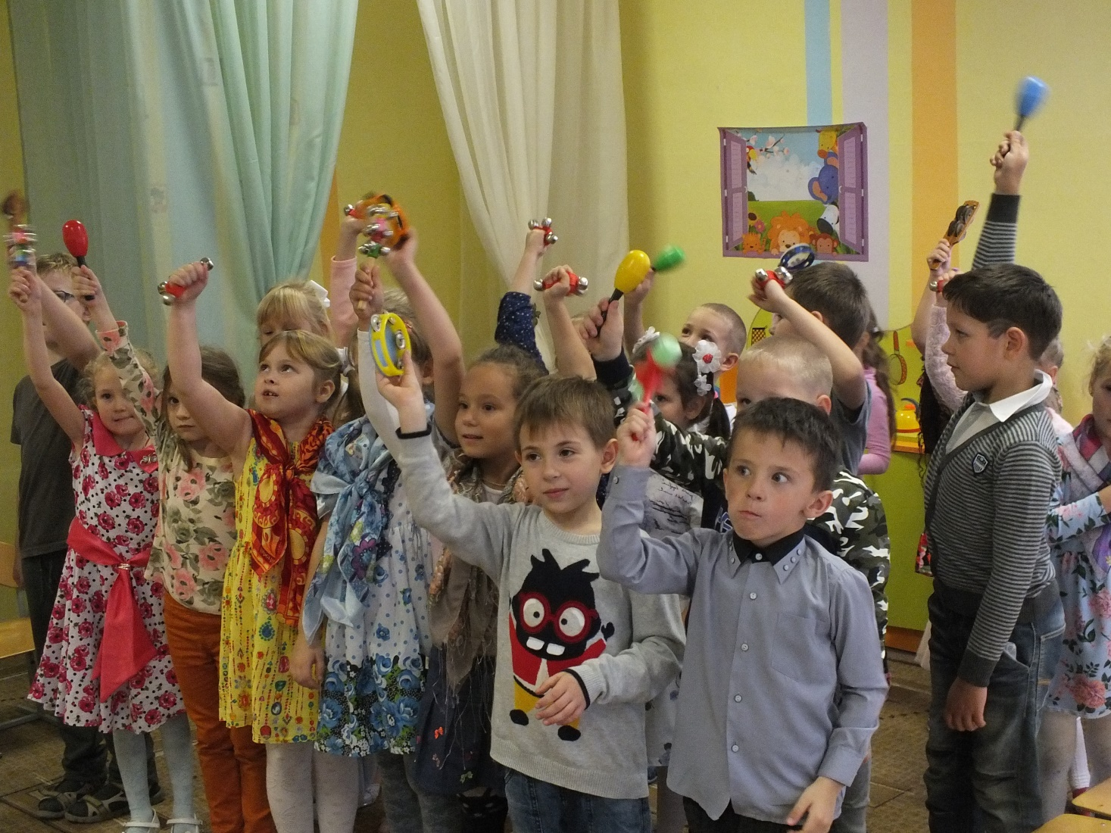
Площадь Забав.
Площадка «Оркестровая».

Slide 12
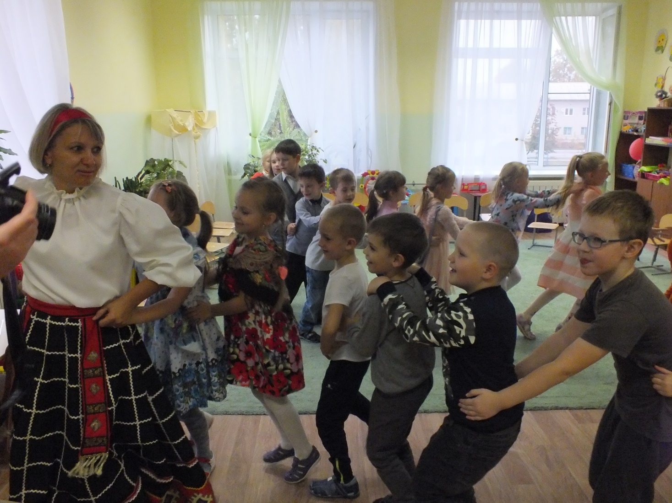
Площадь Забав.
Площадка «Плясовая».

Slide 13
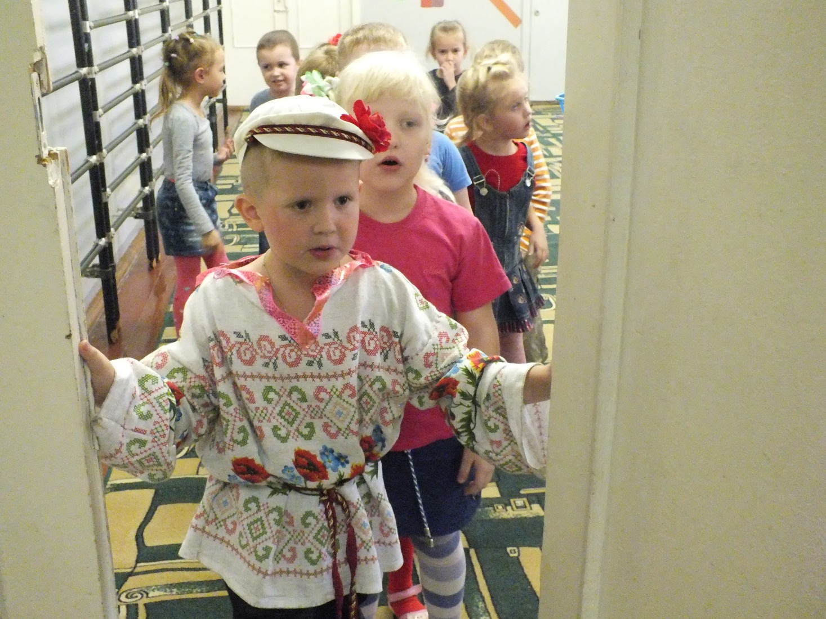
Посетив все площадки, отправляемся тратить «яры».

Slide 14
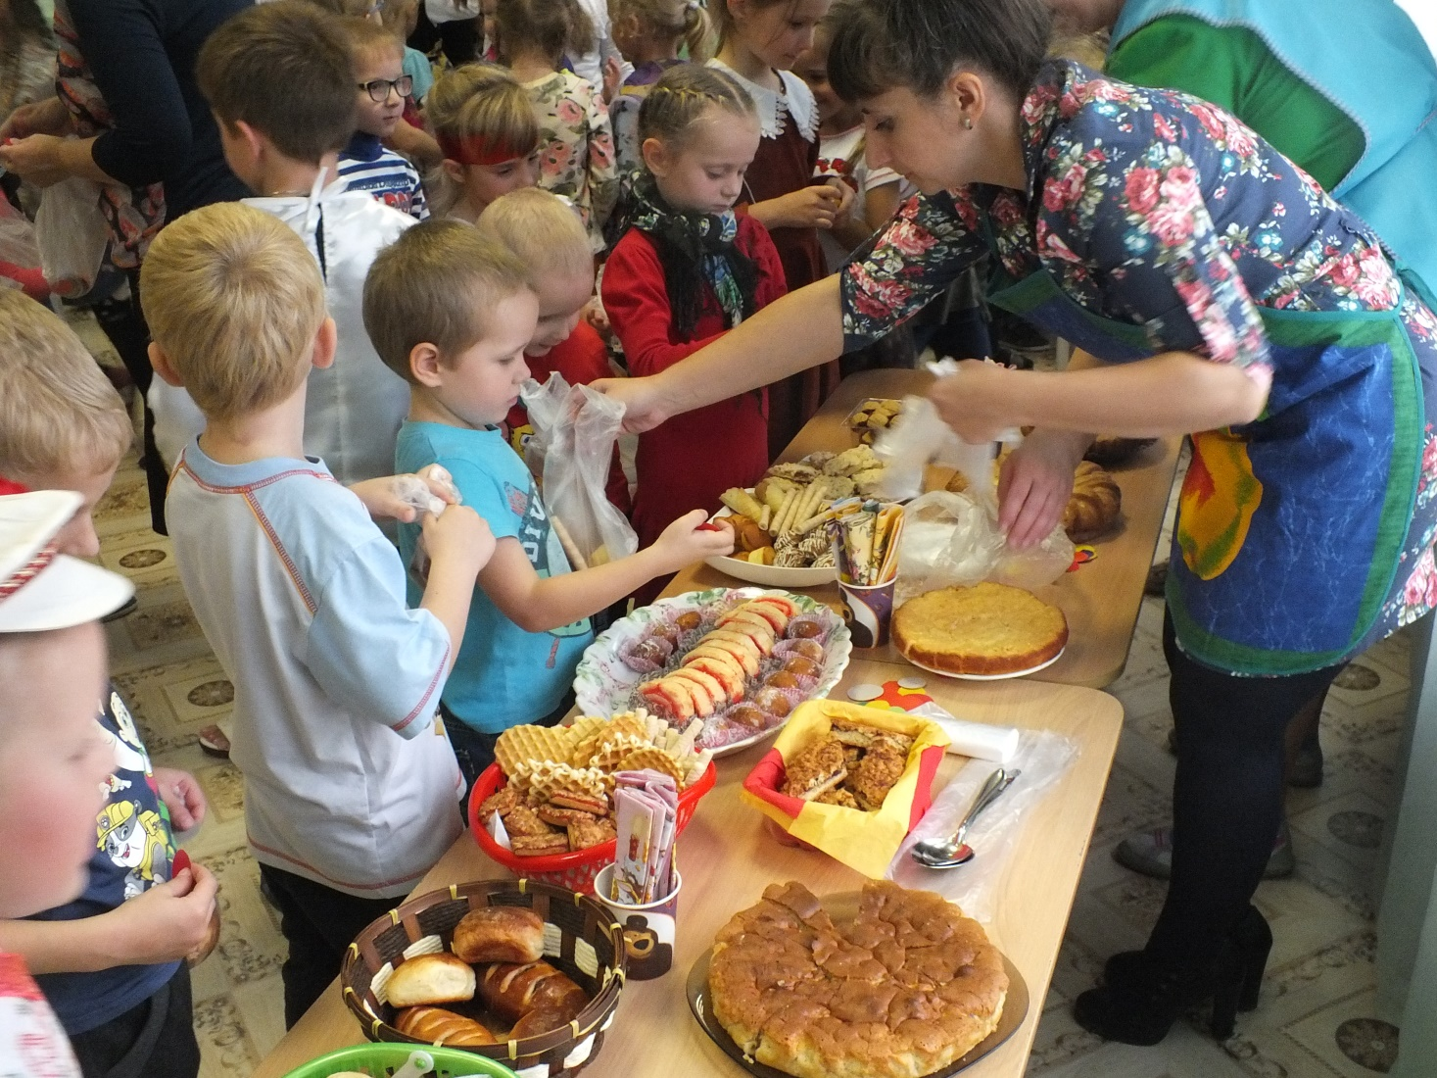
Как приятно тратить заработанные «яры»!

Slide 15
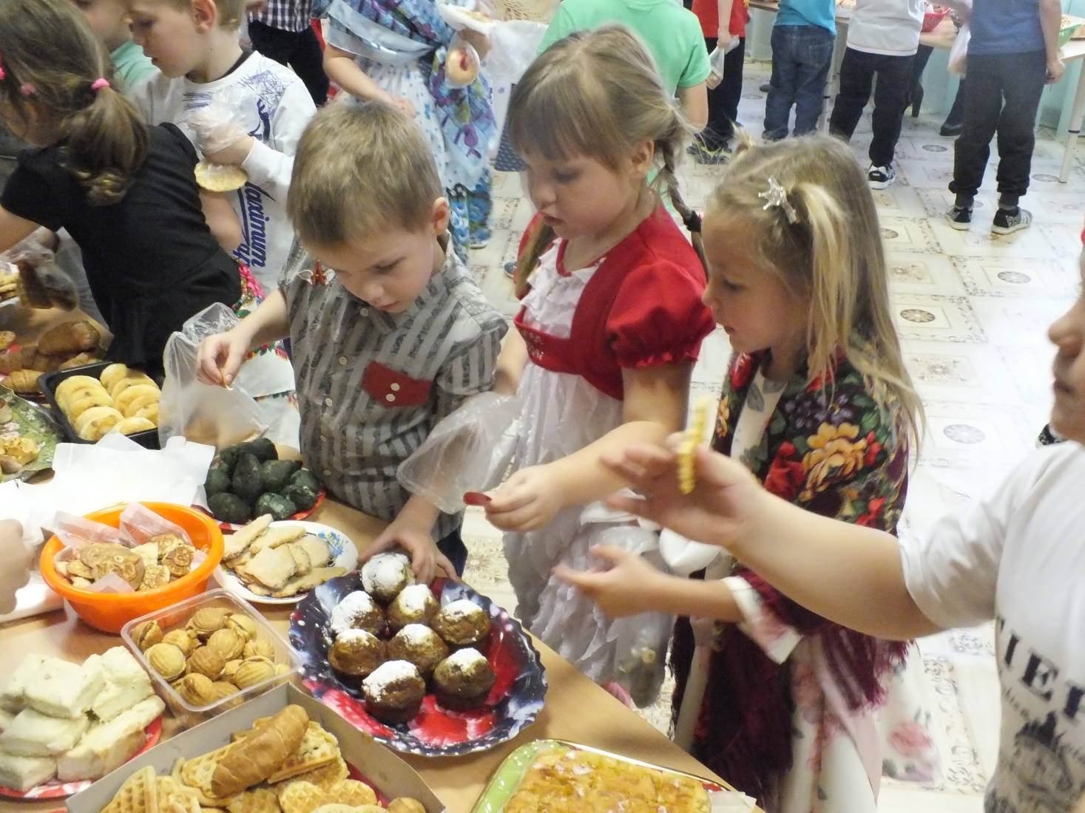
Вот так Чудо-ярмарка!

